Slide 1
Проверка домашнего задания

Slide 2
Оцени каждое из утверждений на достоверность
Современный человек появился на Земле более 5 млн. лет назад
Первый человек появился в западной части Африки
Первой, после Африки, была заселена Евразия, а последней – Австралия
В Америку человек проник через Атлантический океан
Расселение человека по материкам было спровоцировано изменением климата на Земле
Современное население Земли делится на 3 основные и несколько смешанных (переходных) рас
Самой многочисленной расой является монголоидная, (за счет населения Китая)

Slide 3
Европеоидная раса
Негроидная раса
Монголоидная раса
1
2
3

Slide 4
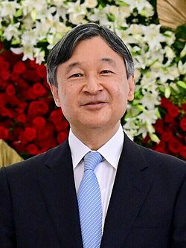
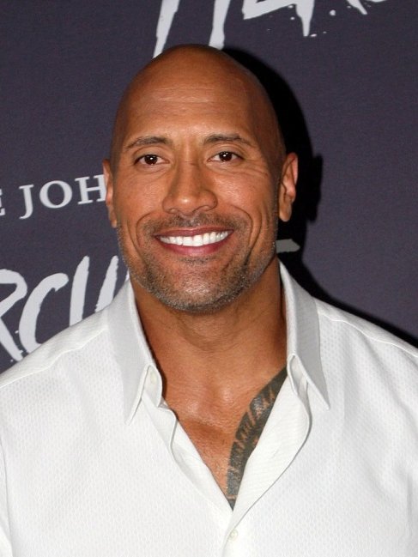
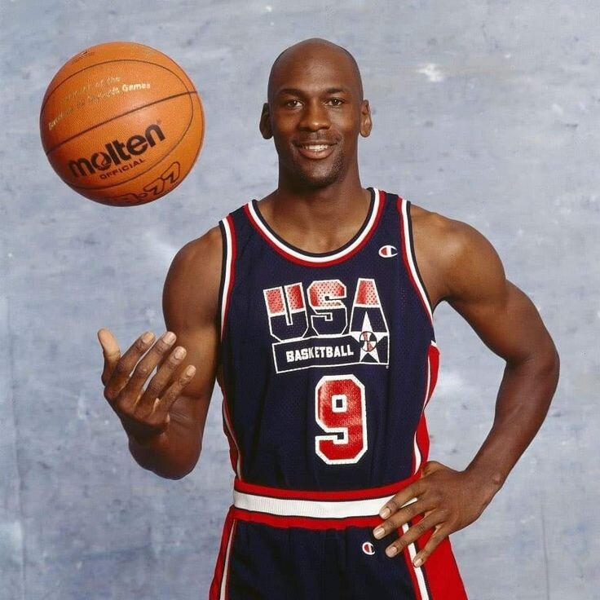
Определить по фото в интернет, к какой расе относятся следующие известные личности:
Мартин Лютер Кинг
Нарухито
Риана
Дуэйн Джонсон
Сальма Хайек
Майкл Джордан
Джеки Чан
Томас Бах

Slide 5
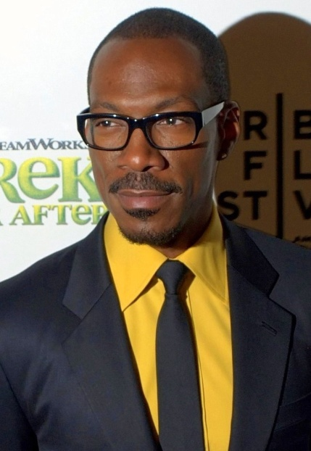
Наоми Кэмпбелл
Константин Цзю
Бейонсе
Едди Мёрфи
Михаэль Шумахер
Таркан
группа BTS

Slide 6
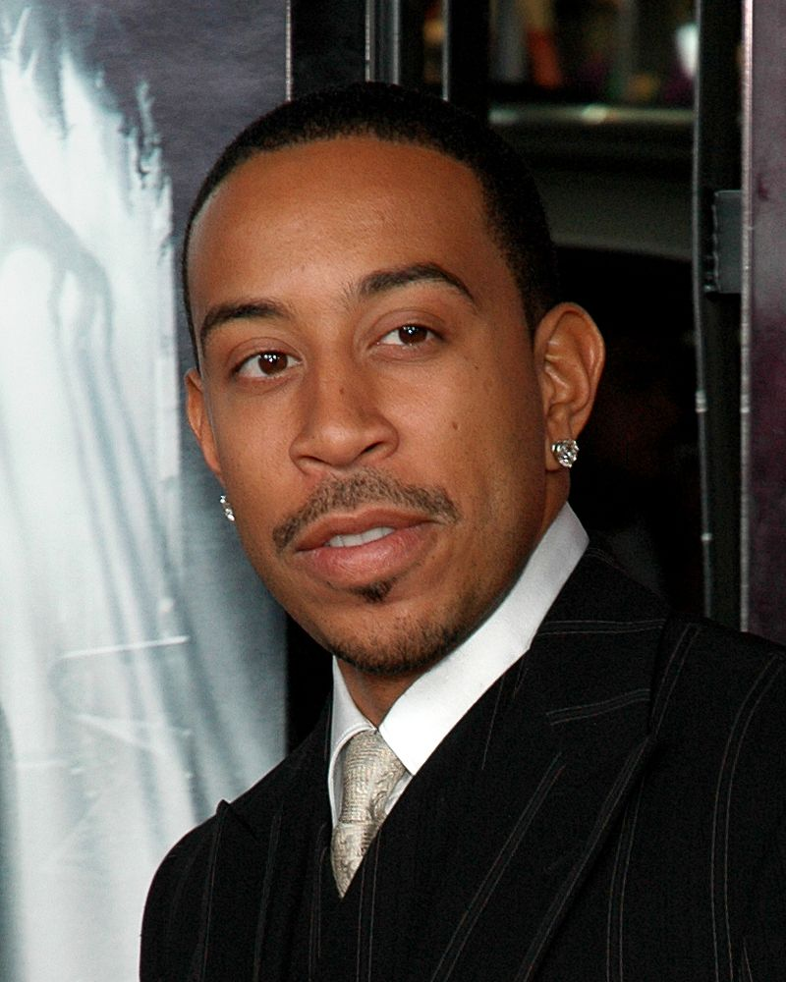
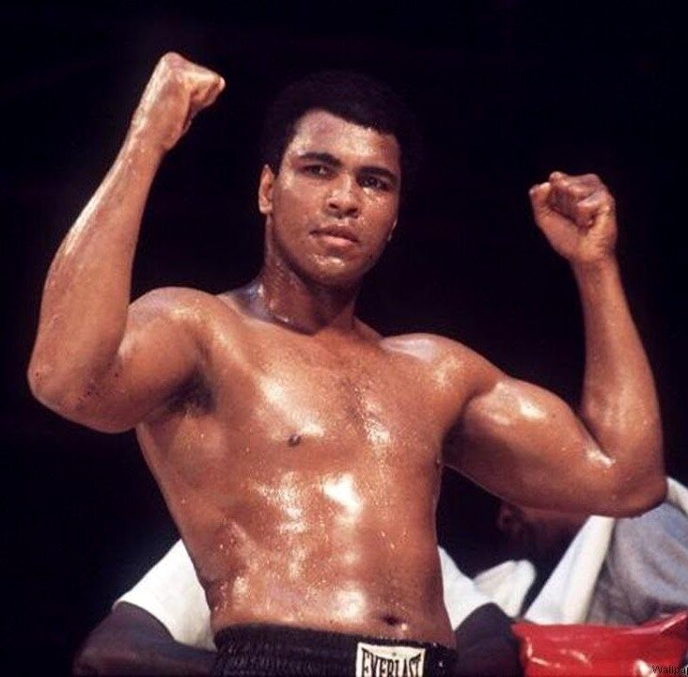
Боб Марли
Лудакрисс
Мухаммед Али

Slide 7
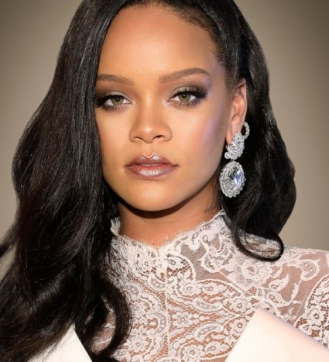
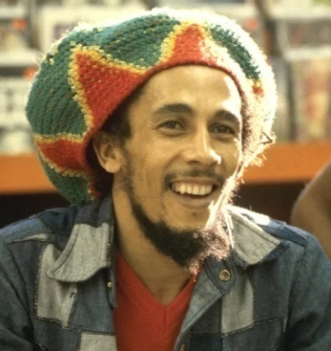

Slide 8
Численность населения Земли.
Естественный прирост
Численность населения Земли (декабрь 2023 г.) = 8 млрд. чел.

Slide 9
демографический взрыв

Slide 10
Изменение численности населения Земли
1 млрд. – 1800 г.
2 млрд. – 1927 г.
3 млрд. – 1960 г.
4 млрд – 1974 г.
5 млрд. - 1987 г.
6 млрд – 1999 г.
7 млрд – 2011 г.
8 млрд – 2023 г.
127 лет
33 года
14 лет
13 лет
12 лет
12 лет
12 лет

Slide 11
Причины резкого увеличения численности населения
Распад колоний
Повышение уровня развития многих стран
Повышение благосостояния населения
Развитие медицины (возможность лечить многие болезни)
Национальные традиции (ислам)

Slide 12
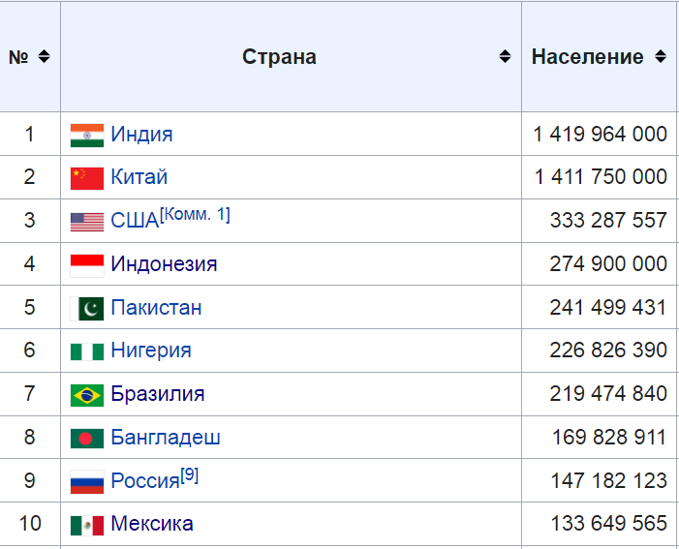
Рейтинг стран по численности населения
по данным на 2019
по данным на декабрь 2023 г

Slide 13
Разница между числом родившихся и умерших в расчете на 1 тыс. жителей за год называется естественный прирост (ЕП)
ЕП = Р - С
Р > С
положительный «+» ЕП
Р ˂ С
отрицательный «-» ЕП
Р = С
нулевой ЕП
Прирост населения
(увеличение численности)
Естественная убыль
(уменьшение численности)
Стабильность
численности населения
высокая доля детей
высокая доля пожилых

Slide 14
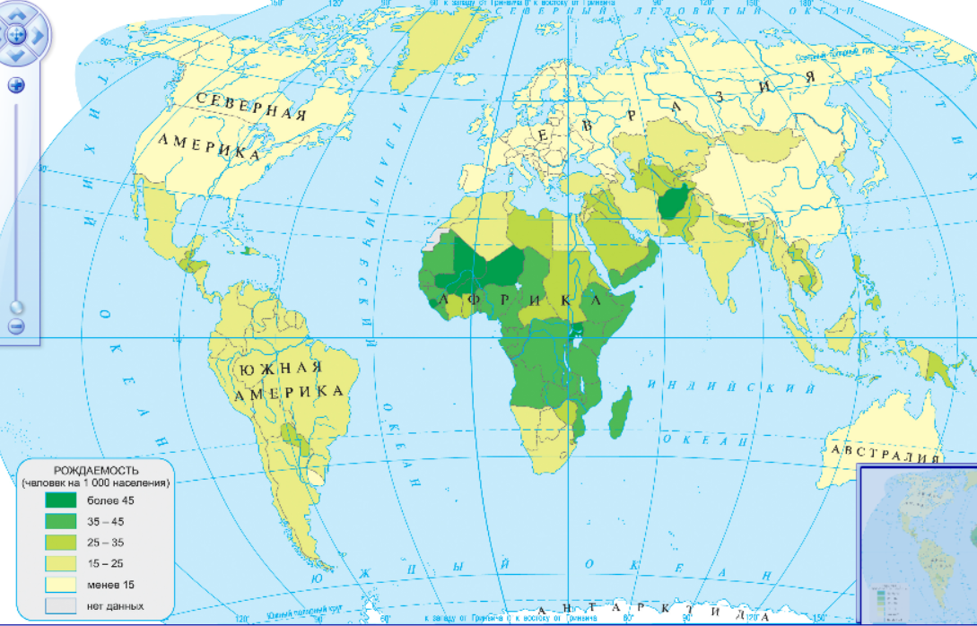
Рождаемость по странам мира

Slide 15
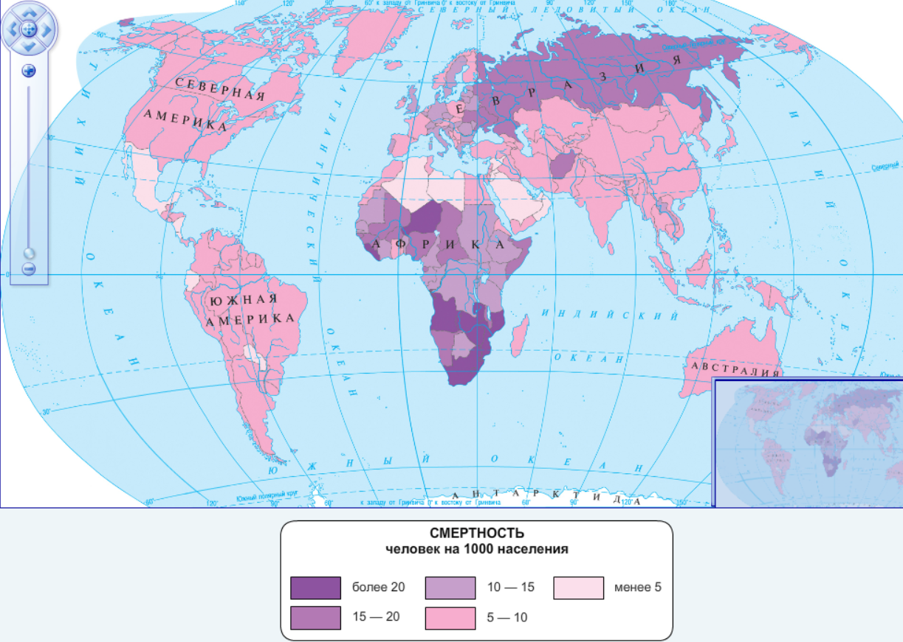
Смертность по странам мира

Slide 16
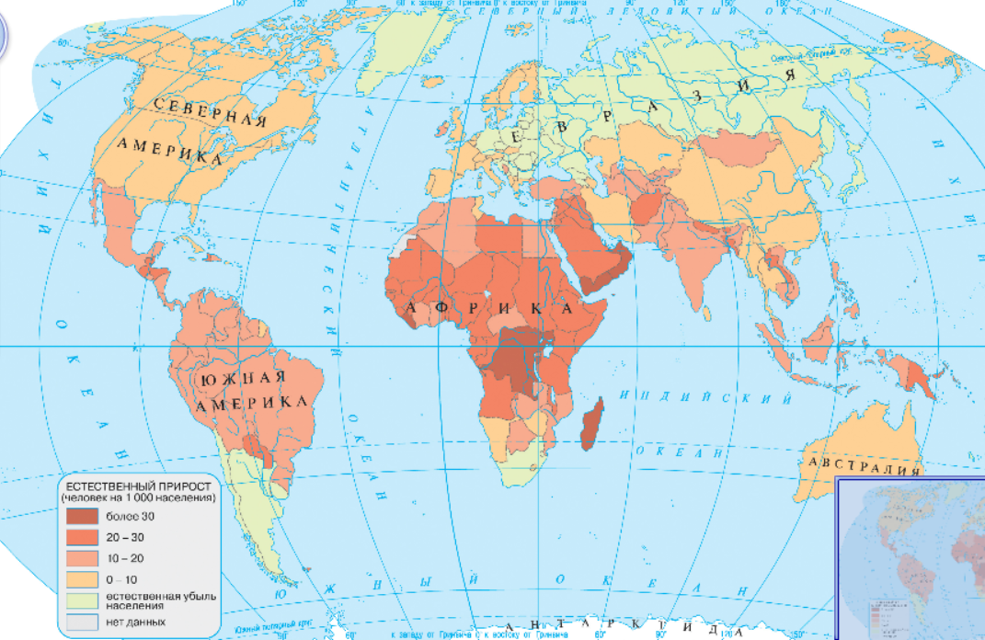
Естественный прирост по странам мира

Slide 17
Задания по статистическим данным
1. Приведите примеры стран:
с высоким положительным ЕП
с нулевым ЕП
с отрицательным ЕП
2. Рассчитайте ЕП для стран: Ангола, Пакистан, Франция.
В какой из стран прирост численности населения будет наибольшим? наименьшим?

Slide 18
Задача
Стране Н рождаемость населения за год составила 16 чел/1000 жителей, смертность = 10 чел/ 1000 жителей. Какова будет численность населения этой страны через год, если на данный период времени численность населения составила 42 500 человек? Сколько лет потребуется стране Н для удвоения населения при современных показателях рождаемости и смертности?

Slide 19
Домашнее задание
параграф 11 (пересказ)
устно ответить на вопросы в конце параграфа
дополнительное задание (по желанию) выполнить письменно в тетради:
Используя демографические данные, рассчитать и определить сможет ли Пакистан обогнать по численности населения Индонезию через 10 лет? (предоставить расчеты)

